Slide 1
Администрация муниципального образования город Краснодар
ДЕПАРТАМЕНТ ОБРАЗОВАНИЯ
Муниципальное бюджетное дошкольное образовательное учреждение муниципального образования город Краснодар «Детский сад общеразвивающего вида № 135 «Белочка»
ИННОВАЦИОННЫЙ ПРОЕКТ:
«Модель вовлечения родителей в образовательный процесс с целью социально-эмоционального развития детей раннего возраста»
Направление инновационной деятельности: «Поддержка семей, имеющих детей».
Руководитель проекта: заведующий МБДОУ МО г. Краснодар «Детский сад № 135» Лифанова Оксана Николаевна
Адрес: 350059, Российская Федерация, Краснодарский край, город Краснодар, ул. Дунайская, 57
Телефон/факс: (861) 233-63-75
e-mail: belochka_135@mail.ru
Сайт: ds135.centerstart.ru

Slide 2
МОДЕЛЬ на основе практико-ориентированного семейного образования в досуговой деятельности решает актуальные запросы современных родителей:
На приобретение навыков, дающих быстрый эффект
На содержательное общение в горизонтали
На субъектную направленность и персонализацию
На эмоциональную отдачу

Slide 3
МОДЕЛЬ ВОВЛЕЧЕНИЯ РОДИТЕЛЕЙ В ОБРАЗОВАТЕЛЬНЫЙ ПРОЦЕСС ДОО
Информа-ционно-аналитичес-кое направле-ние
Изучение семей воспитанников, актуальных запросов родителей,
Просвети-тельское направле-ние
Курс «Адаптируемся вместе», совместный досуг «Мы вместе…» - мероприятия по обогащению родителей и педагогов необходимыми знаниями
Практичес-кое направле-ние
Организа-ционно-методичес-кое направле-ние
Подбор и планирование необходимых направлений в работе с семьями воспитанников, подготовка документации
Курс «Адаптируемся вместе», совместный досуг «Мы вместе…» - совместное практико-ориентированное семейное образование в досуговой деятельности, получение практических навыков
проблем адаптации и социально-эмоционального развития детей,
компетентности педагогов и родителей
(Тематические планы курса «Адаптируемся вместе и совместного досуга «Мы вместе…»)
(Сборник диагностических методик)
(Практические формы онлайн/офлайн работы по тематическим планам)
(Теоретические формы онлайн/офлайн работы по тематическим планам )

Slide 4
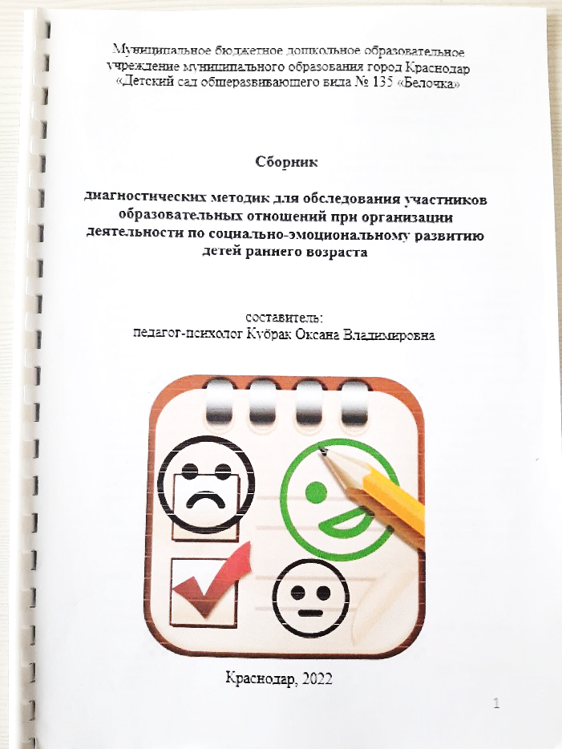
Диагностический инструментарий модели
Сборник диагностических методик для обследования участников образовательных отношений при организации работы по социально-эмоциональному развитию детей раннего возраста. Рецензия МКУ КНМЦ, 2022.
1- мониторинг развития воспитанников группы раннего возраста, адаптированности и эмоционального благополучия
2- диагностика родителей, внутрисемейных отношений, стилей воспитания
3-диагностика профессиональной компетентности педагогов, в том числе в социально-эмоциональном развитии детей раннего возраста

Slide 5
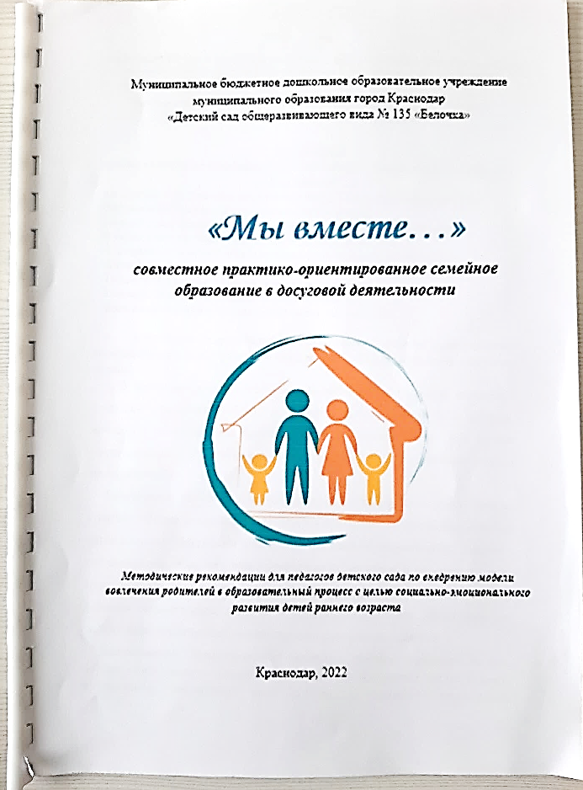
МЕТОДИЧЕСКИЕ РЕКОМЕНДАЦИИ ДЛЯ ПЕДАГОГОВ ДЕТСКОГО САДА ПО ВНЕДРЕНИЮ МОДЕЛИ
Методические рекомендации по использованию модели вовлечения родителей в образовательный процесс ДОО + конспекты мероприятий курса «Мы вместе…». Рецензия МКУ КНМЦ 2022.
1- Описание модели, этапы внедрения
2- Рекомендации к проведению совместных мероприятий
3- Перспективное планирование совместного досуга
«Мы вместе..», конспекты мероприятий

Slide 6
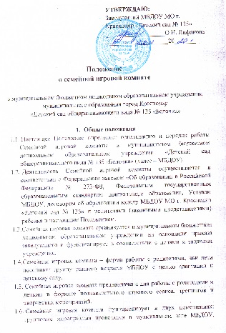
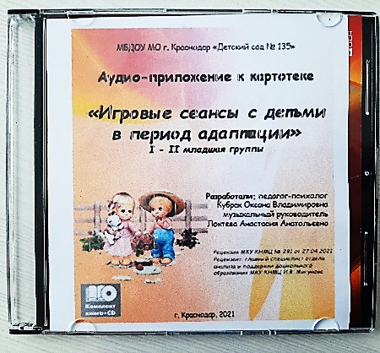
Курс «Адаптируемся вместе» проходит в условиях Семейной игровой комнаты
Игровые сеансы с детьми в период адаптации – картотека+CD
Методическое пособие с тематическим планированием курса «Адаптируемся вместе», конспектами адаптационных мероприятий и тренинга «Мама-терапия» + CD, рецензия МКУ КНМЦ, 2021г.
Положение о Семейной игровой комнате

Slide 7
Эффективность курса «Адаптируемся вместе»
ИД- инновационная деятельность

Slide 8
Содержание совместного досуга «Мы вместе…»
Мероприятия совместного практико-ориентированного образования детей и родителей в досуговой деятельности
Совместные с детьми и родителями практикумы, игровые сеансы, мастер-классы педагогов
Арт-терапевтические тренинги психолога с детьми и родителями
Совместные праздники и досуги, дистанционные формы работы

Slide 9
РЕЗУЛЬТАТЫ ЭФФЕКТИВНОСТИ СОВМЕСТНОГО ДОСУГА «МЫ ВМЕСТЕ…»
Критерии и показатели эмоциональной компетентности педагогов
группы раннего возраста и родителей (средний показатель)

Slide 10
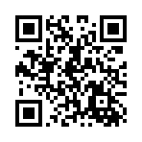
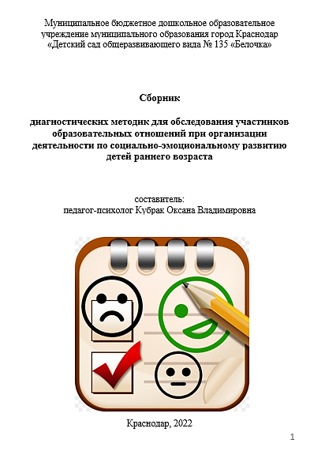
Продукты инновационной деятельности Вы можете увидеть на сайте нашего детского сада https://ds135.centerstart.ru/node/432 а ближе познакомиться через QR-код
БЛАГОДАРЮ ЗА ВНИМАНИЕ К НАШЕЙ РАБОТЕ!

